Slide 1
地域観光政策
「人流・観光政策風土記」使用

Slide 2
政策論、制度論
「政策論」は国・地方公共団体等の行政機関の政策・政策過程を分析し、政策を最も合理的に達成する手段や方法を研究する科学である。
法治国家における政策の実施には法制度の存在を前提(＊)としており、政策論は制度論でもある。観光制度論も行政機関に関わることである点で、観光事業論、観光経営論と区別され、法律・条例、予算、行政組織等が研究材料となる
(＊)「法律による行政の原理」と「法律の留保」

Slide 3
観光政策論
学の対象となる「観光」全体を構造的に説明する理論、論文が不在⇒政策論も構築不能
観光学会全体の反応がないのは期待外れ
（観光学者の怠慢）
政策が形となって表れている『制度』から観光をアプローチせざるを得ない

Slide 4
「地域」「観光」と「政策」
「地域」と「観光」は親和的
「政策」とは不協和 均衡発展論
佐伯宗義(衆議院議員、富山地鉄社長として立山黒部アルペンルートを創発)は観光基本法に反対
観光とは地域の個性の発揮
中央集権的基本法には反対

Slide 5
希少なアテンションの獲得
ゴールデンタイム（東芝、松下等）の終焉⇒文脈ごとに一等地が変わる
広告効果測定の曖昧さ⇒公共工事の予算消化と同じく、企業広報担当者は一定の露出確保（例えば県内有力紙での報道）に終始
本社（社長）の周りにばかり交通広告を出す
（本社スタッフ的・お役所的）
リスクをとっていい仕事をするにはどうしたらいいのか？
⇒従って、行政向きの仕事ではない

Slide 6
ゆるキャラ、Ｂ級グルメ、観光大使
週刊ダイヤモンドネット版（2013年4月23日） タイ人観光客が北海道の歌登「グリーンパークホテル」太鼓餅つきで来るが、小樽は宿泊少ない。ほっておいても来るからニセコへ流れると報道
しかしまねされやすい。まねされないものは時間を超えた「歴史」であるが、実は「伝統」も後で作られることが多い （吉野の桜、桂離宮等）
プロヴァンスのラベンダー畑より美瑛のほうが素晴らしい

Slide 7
沖縄県にみる観光行政組織変遷
1972年復帰時 商工労働部観光課
1976年 商工労働部観光振興局
1979年 商工観光部
1983年 商工労働部観光文化局
1998年 商工労働部観光リゾート局
2005年 観光商工部
組織名称変更により県民への行政姿勢の変更を示す
（他の自治体でも同じ現象が多くみられる）
石川県2013年観光振興部設置（局の格上げ）

Slide 8
エリート観光課長・部長の誕生
（組織ではなく人材）
行政マンの人材で対応できるのか
民間人の人材で政策ができるのか
両方可能な人材は？堺屋太一？

Slide 9
地方分権改革

Slide 10
観光と公共交通の融合
ＧＰＳの普及により2010年拙著「ユビキタス時代の人流」で提唱
東京都心のミニバスは地域住民のために導入されるも、アコモデーションがよく観光客にも利用される
観光地における住民の足の確保は観光客と同時に考えるほうが効率的（加賀市のキャンバス）⇒位置情報提供が決め手

Slide 11
住民の代表
地域の交通は、地域により異なり、千差万別である
基礎自治体の地方議会において、議員と首長が地域の足の確保について、自らのこととして議論しなければ、発展は期待できない
道路整備は維持更新投資時期に入っており、自動車からの公租公課を一部足の確保に使用する基礎自治体のコンセンサス作りの時期

Slide 12
自家用自動車の「有償」運送
地方分権改革法により、希望する基礎自治体に権限移管の予定
住民が希望するサービスであるものの、経営が成り立たない分野であり、自治体にとって行政責任が発生し、自家用自動車の有償運送事業継続のため、財政援助せざるを得なくなる
事業実施部隊は、行政職員よりも民間専門集団に委託することが常識的であろう
ビジネスモデル次第では、無償運送も考えられ、その場合には営業は自由である

Slide 13
沖縄県が乗り継ぎ支援へ
欧米旅行客誘致へ航空運賃補助
沖縄県は欧米からの観光客誘致に向け、沖縄と航空路線で結ばれている海外の都市を経由して来県した海外客を対象に、トランジット（乗り継ぎ）支援を２０１４年度から初めて実施する。海外のウェブサイト専門の旅行業者や航空会社などと連携し、欧米からの個人客に対し、航空運賃の一部を補助する方針。
沖縄観光国際化ビッグバン事業の一環で、事業費は約１４００万円。
航空券などの予約サイトでキャンペーンを打ち出し、現在沖縄と結ばれている台北、ソウル、香港、上海、北京の５都市を経由して来県する欧米人客に対し航空代金の一部を補助
沖縄県文化観光スポーツ部は「沖縄は欧米での知名度が低く、直行便など交通手段もないため、誘客は難しい」と現状を説明。「欧米人客の大半は個人客であり、ウェブ業者や航空会社との連携キャンペーンでまず沖縄の認知度向上を図っていく。早ければ、夏場をめどに実施したい」と話した。
一方、１３年（１～１２月）に沖縄を訪れた米国や英国、フランスなど欧米市場の観光客数は前年比３１・０％増の１万７３００人だった。

Slide 14
鹿児島県
中国路線維持に職員研修旅費使用
鹿児島県は、利用が低迷する鹿児島―中国・上海間の定期航空路線維持のため、職員らを派遣する鹿児島県の上海研修事業。１０００人が３００人に減っただけでは納得できない。
議員「税金を投入して路線維持を図ることに、どのような意味があるのか不明だ。不確定な将来の可能性が強調され、多額の税金が投入されようとしている。税金を使って無理やり飛行機に乗せ、搭乗率を上げることが抜本的対策でないのは明らか。」
「事業に反対。路線維持の最終手段であり、例外的手段だ。１０月以降は他の政策手段をとることが可能だと思うが、県は事業の継続を否定しない。修正案は期間、財源以外の内容に変化がない。撤回したにも関わらず、内容が変わらなければ、何のための撤回か」
「唐突と批判されたが、緊急事態で政策も突発的にならざるを得ない。『１０００人を税金で』という報道のイメージが強すぎた。税金の使用に県民は敏感で、給与の還元という考えは通用しなかった。県が先にしっかり説明していれば、違った反応もあり得た」
――反省点は。「給与還元なので職員なら許されると思ったが、世論は逆だった」

Slide 15
“天空の城”竹田城 2013年度の入城者数は50万人強
兵庫県朝来市の国史跡、“天空の城”竹田城の入城者数が2013年度、50万人を超えたことが発表された。2月までの入城者は46万8596人だったが、3月に約4万人が入城。年間を通じて、50万7589人だった。
2010年度ごろから注目を集めた竹田城は、毎年、倍々の入城者数を記録し、ついに大台を突破した。一方で、急激な観光客の増加で、史跡の傷みも目立つようになってきている。歴史的建造物を保護するため、2014年のシーズンは、自由に見学できず、“順路”として決められたルートの上を通るなど、制限がかかっている。

Slide 16
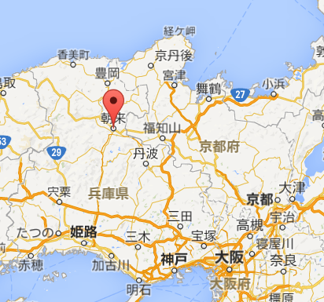
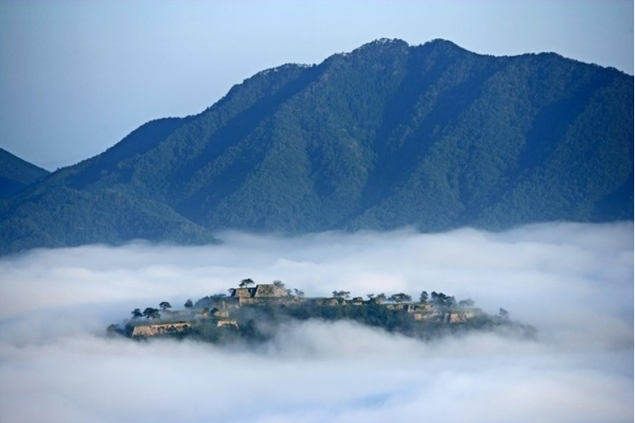

Slide 17
“第二の竹田城”にも集客 朝来市が観光都市化を目指す
兵庫県朝来市が、“第二の竹田城”として、同市内の「神子畑（みこばた）選鉱所跡」を観光スポットとして売り出していく。竹田城の人気で、多くの観光客が朝来市を訪れるようになったが、「竹田城を見学したあと、多くの方が県北の城崎温泉に抜けていってしまう」など、朝来市の活性化につなぎきれていないことから、新たな魅力を提供し、観光都市化を目指す。

Slide 18
「神子畑選鉱所」
「神子畑選鉱所」は、隣接する養父市にある明延鉱山で採掘された鉱産物を製錬するために作られ、東洋一の選鉱所として1987年まで稼働していた。鉱山閉鎖により、その役目を終え、“廃墟”となっていたが、その壮観な佇まいは、一部のファンから支持を集めていた。しかし、中には無断で建物内に侵入する人がいるなど、安全性の観点から2004年に建物を解体。現在、鉄筋コンクリートの基礎部分だけが残されている。

Slide 19
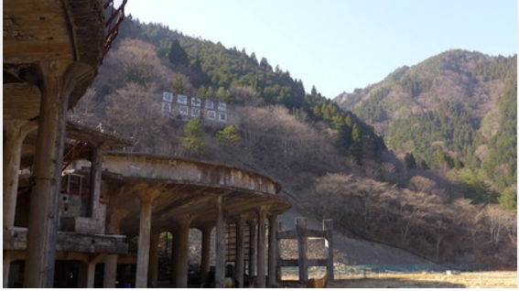
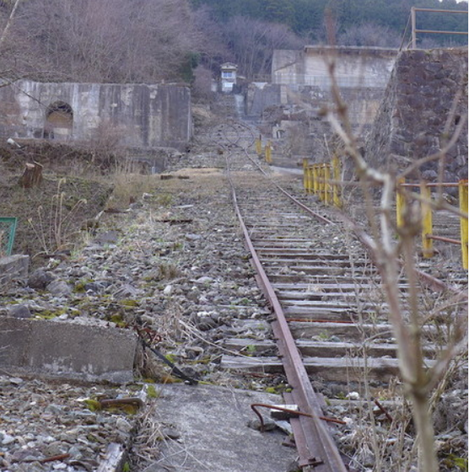
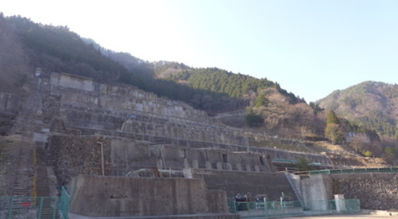

Slide 20
【天空の城】竹田城を国に無断で登山道工事 朝来市役所
http://www.huffingtonpost.jp/2014/11/16/takeda-castle-modify_n_6166192.html
日本のマチュピチュ」や「天空の城」と呼ばれる兵庫県朝来（あさご）市の国史跡「竹田城」で、市が国に無許可で石段の修復や登山道の整備をしていたことが明らかになった。産経WESTなどが報じた。
工事があったのは、史跡域内で、山頂の城跡に向かう「大手道」（約７００メートル）の一部。現在は閉鎖中だが、ＪＲ竹田駅に近く利便性が高いため今後の開通を見込み、９月から城跡に近い約３０メートルで、崩れた石段の修繕や登山道の拡幅などを実施。重機が通れるよう、撤去した石段もあった。
（「天空の城」国史跡なのに無断で登山道拡幅、石段撤去も 兵庫・朝来市「手続きの認識不足」 - 産経WEST 2014/11/16 12:13）
文化財保護法は、国史跡の現状変更には国の許可が必要と規定している。朝日新聞デジタルによると、兵庫県教委は同法に違反しているとして、朝来市に工事中止を指示。朝来市は国や県と協議して原状回復する方針だ。
朝来市竹田城課の担当者は「観光客が増加し、登山道の安全のために工事をしたが、手続きについて認識不足だった。申し訳ない」と話しているという。

Slide 21
地元大紛糾 奈良・若草山にモノレール建設計画(04/10 16:57)
世界遺産を守るべきか、地元経済の活性化か。「山焼き」で知られる奈良県の若草山に、観光用のモノレールを建設する計画が浮上し、地元を二分する議論となっています。
http://news.tv-asahi.co.jp/news_society/articles/000024847.html

Slide 22
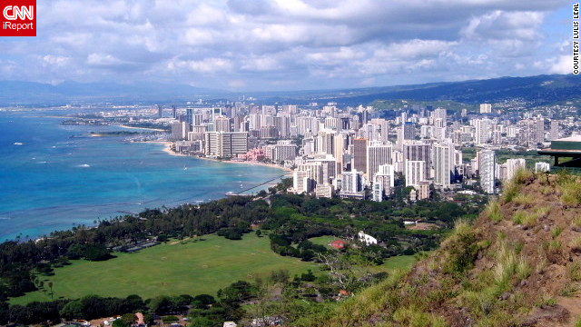
http://www.cnn.co.jp/travel/35041767.html?ref=app

Slide 23
米ハワイのオアフ島カイルア地区で、住民が州観光行政当局に対し短期滞在の観光客を誘致する宣伝差し止めを求める運動を起こしている。
住宅地域への短期滞在の観光客受け入れを禁じる１９８０年代制定のホノルル群の条例を根拠。毎年数千人規模とされ、オバマ米大統領一家も休暇先選んだことがある。
住居地域に１泊の観光客を取り込む宣伝活動は住民の普段の日常生活の在り方を守るためにも不適切な措置と主張。高級ホテルが建ち並び、歓楽設備も豊富な「ワイキキ」の代替地としての売り込み方法の中止も求めている。

Slide 24
観光行政当局が公式サイトのページからの関係ページ削除も要求した。
カイルアの短期滞在用の宿泊施設の調べたところ２５０カ所以上の情報が得られたものの、合法的な経営は６５カ所のみだったとも報告した。
市はカイルア地区への訪問客による経済的な恩恵は推定で年間１億３００万ドルにも達すると指摘、住民団体はこの主張に、いかなる犠牲を払っても観光業を優先させる発想と反発

Slide 25
自治体もネットで資金調達 鎌倉、税金頼らず観光案内板整備 http://sankei.jp.msn.com/life/news/131229/trd13122919210021-n1.htm
インターネットで不特定多数の人々から小口の資金を募る「クラウドファンディング」を活用、地域振興に生かそうと取り組む自治体が出てきた。用途はさまざまだが、自治体で初めて導入した神奈川県鎌倉市の担当者は「税金に頼らない施策として活用していきたい」と意欲的だ。
鎌倉市は今年１１月、観光ルートに案内板を取り付ける資金を募る「かまくら想いプロジェクト」を始めた。自治体による全国初の試みで、１口１万円で出資した人の名前を案内板に刻むことを条件に、わずか３週間で県内外から目標の１００万円が集まった。
同市には年間２千万人近い観光客が訪れるが、日帰りが多く、神社や寺から徴税できないことから、市にとって財政的な恩恵は少なかった。景気悪化による税収の落ち込みや社会保障費の増大で台所事情が厳しさを増しており、「設備を利用する観光客に協力してもらおう」と模索していた。文化財保護や緑化事業での活用も検討している。

Slide 26
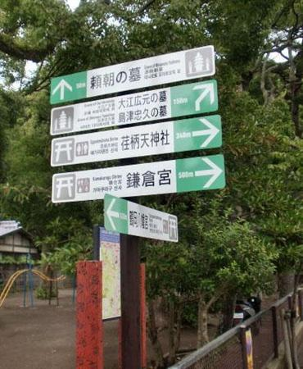

Slide 27
観光・人流政策風土記
地域観光政策に関する考察
http://www1.tcue.ac.jp/home1/c-gakkai/kikanshi/ronbun11-1/teramae.pdf
観光・人流政策風土記（1）～北海道・東北編～ http://www1.tcue.ac.jp/home1/c-gakkai/kikanshi/ronbun12-1/03teramae.pdf
観光・人流政策風土記（2）～東京圏編～
http://www1.tcue.ac.jp/home1/c-gakkai/kikanshi/ronbun12-2/01teramae.pdf
観光・人流政策風土記（3）～関西編～
http://www1.tcue.ac.jp/home1/c-gakkai/kikanshi/ronbun12-3/teramae21.pdf
観光・人流政策風土記（４）～北陸・東海編～
http://www1.tcue.ac.jp/home1/c-gakkai/kikanshi/ronbun12-4/06teramae.pdf

